Slide 2
Lånord

Slide 3
Hur får svenskan nya ord?
Sammansättning av tidigare existerande ord
Eller
Lånord, ord som har sitt ursprung i ord från andra språk

Slide 4
Exempel ur nyordslistan 2021
Sammansatt ord | Lånord
Djuränkling
Husdjur som behöver ny ägare när den förra avlidit
Gaslighta
manipulera en person genom att förneka fakta eller att sprida felaktig information i syftet att få personen att tvivla på sitt förstånd

Slide 5
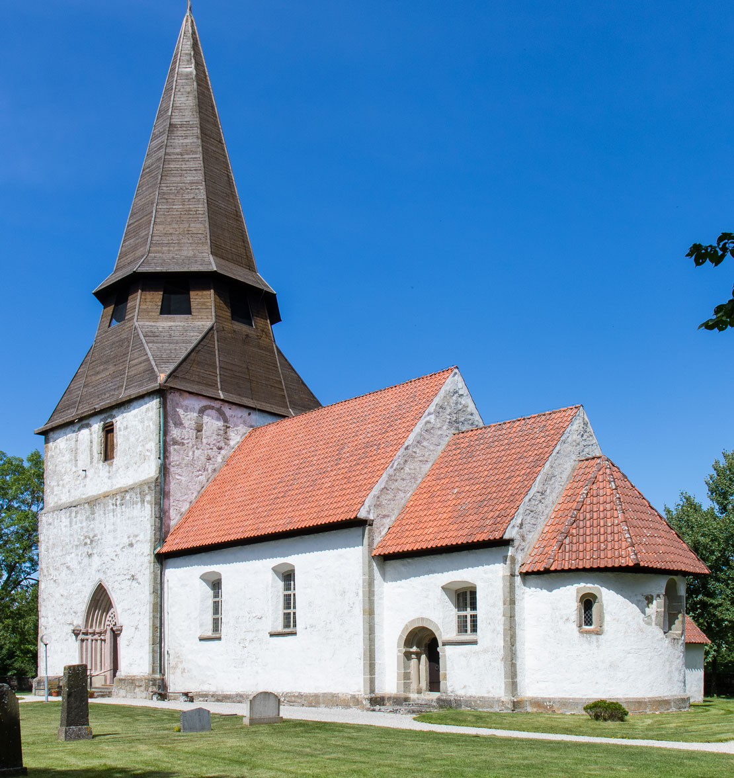
Latin
Genom kyrkan fick svenskan många lånord från latin.
När Sverige blev kristet hade kyrkan stor makt i landet och det kom många nya föremål, händelser och liknande som behövde nya ord.
Biskop
Klocka

Slide 6
Tyska
Ca 1200-talet till 1600-talet
Hansan – ett mäktigt tyskt handelsförbund.
Eftersom Hansan är så viktig i hela Europa blir tyskan ett viktigt språk
Många tyska lånord är kopplade till handel
Billig
Stad
Måste

Slide 7
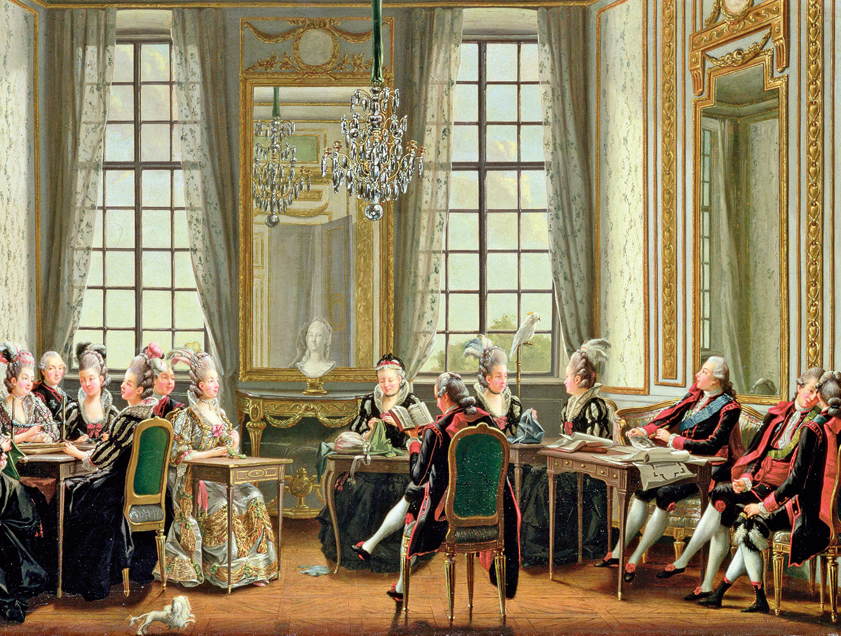
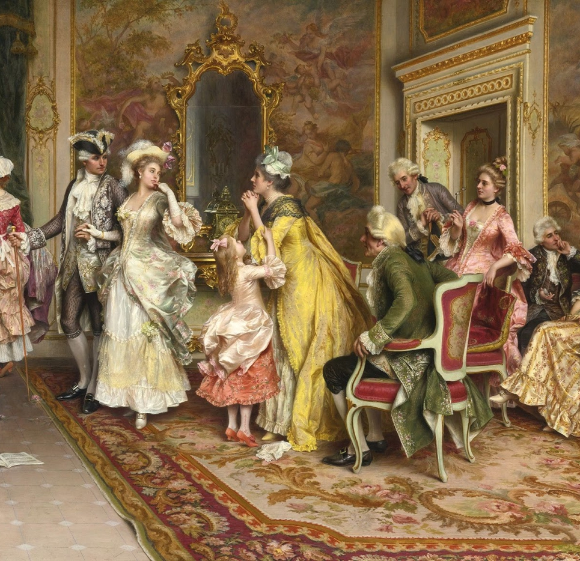
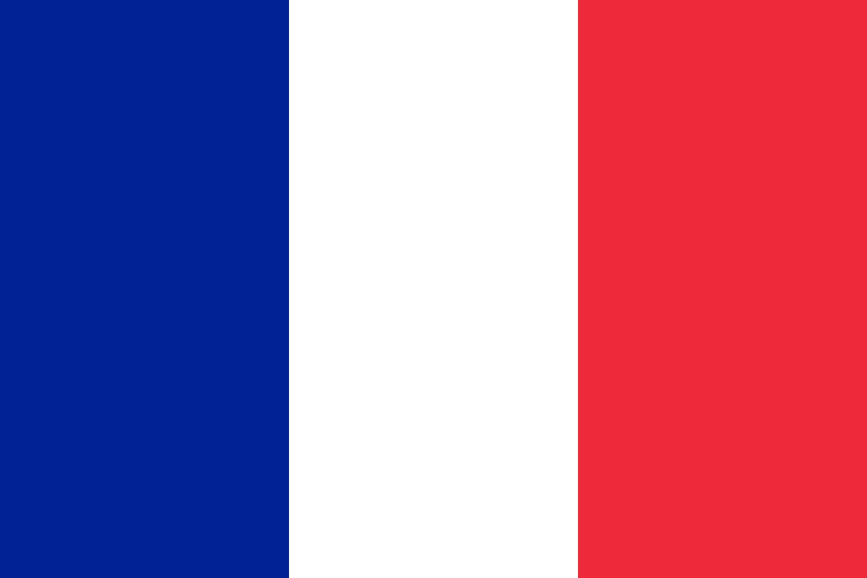
Franska
Ca 1600-tal till 1800-tal
Frankrike Europas kulturcentrum
Franska = ”fint”
Svenskarna ur de högre klasserna skulle gärna tala franska
Svenska Akademien – skydda det svenska språket?
Lånord:
Byrå
Journalist
Frisyr

Slide 8
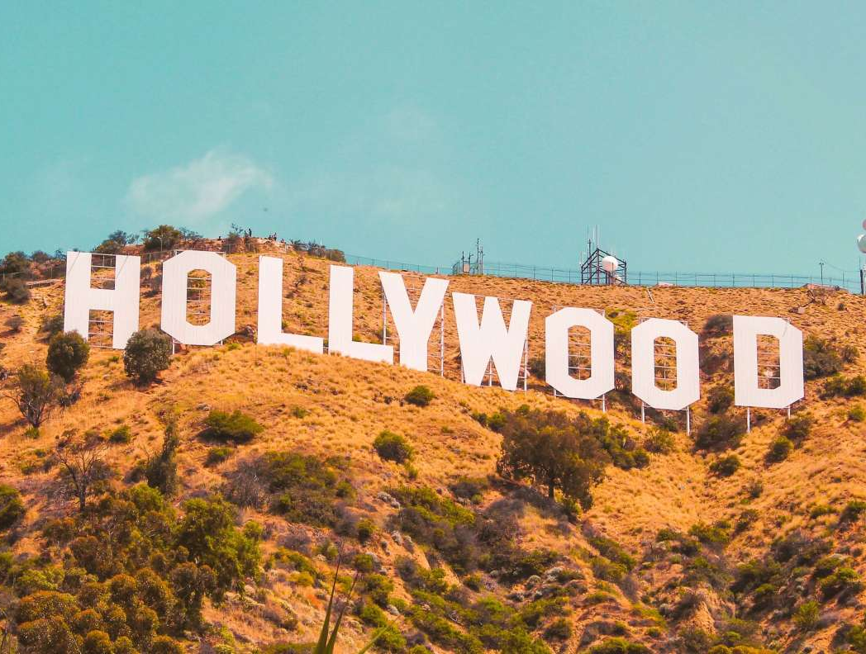
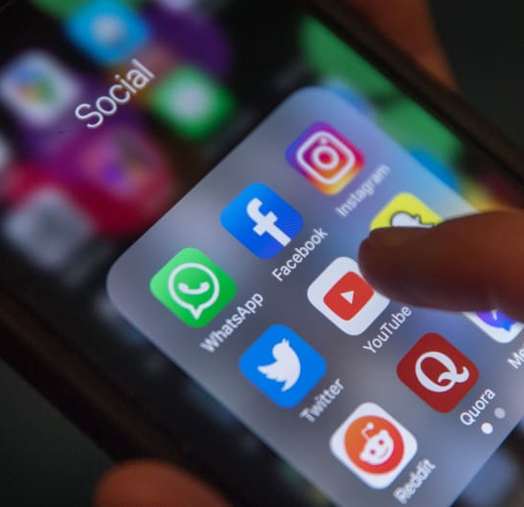
Engelska
Ca 1950-talet till idag
Idag har det engelska språket hög status inom nöjesbranschen, näringslivet etc.
Engelska är världens mest talade språk
Lånord:
Hamburgare
Mejl
Mobil

Slide 9
Nu:
Läs texten på sida 417 i Svenska direkt 8
Skriv upp de understrukna orden och gissa vilka språk ni tror de kommer ifrån. Tyska, franska eller engelska?
Ta reda på vilket språk orden kommer ifrån. Hade du rätt? (”Etymologi”, svenska.se)
Om du blir klar tidigt: Kolla på nyordslistan för 2021, 2020 och 2019. Var kommer orden ifrån? Vilka av orden är lånord? Från vilka språk kommer lånorden? Vilka teman finns? Skriv i skrivhäftet

